Slide 1

Was ist Neurologie?
Neurologische Untersuchung und Syndromologie
Prof. Dr. med. Alexander Storch
Klinik und Poliklinik für Neurologie, Universitätsmedizin Rostock
Deutsches Zentrum für Neurodegenerative Erkrankungen (DZNE) Rostock
Hauptvorlesung Neurologie │ WS 2025/2026 │15. Oktober 2025

Slide 2
Lehre im Fach N e u r o l o g i e
Vorlesung
Hauptvorlesung N e u r o l o g i e (7. Semester)
Neurologisches Praktikum
Blockpraktikum innerhalb von zwei Wochen jeweils Dienstag bis Donnerstag
im Zeitraum von Ende Februar bis Mitte Juli (8. Semester)
Verbundklausur der Nervenheilkundlichen Fächer
(Fach: Neurologie, Psychiatrie, Psychosomatik), Ende 8. Semester (Anfang Oktober 2026)
Wahlpflichtveranstaltungen
Wahlpflichtfach 30978: Falldemonstrationen zur Diagnosestellung und Therapie
neurologischer Krankheitsbilder - von der Intensivpflichtigkeit bis zur
prophylaktischen Behandlung (Kurs)
→ Dr. Matthias Löhle (matthias.loehle@med.uni-rostock.de)
→ PD Dr. Rene Reese (rene.reese@med.uni-rostock.de)
Wahlpflichtfach 30965: Fallseminar Kopf und Gesichtsschmerz (Seminar)
→ Dr. Florian Rimmele (florian.rimmele@med.uni-rostock.de)
2
Notes:
2

Slide 3
Vorlesung N e u r o l o g i e, 7. Semester
WS 2025/2026 (Vorlesungszeit 15.10.2025 – 28.01.2026)
Jeweils am Mittwoch: 10:45 – 13:15 Uhr: Hauptthema (10:45 – 12:15 Uhr) und differentialdiagnostischer Exkurs (DD-Exkurs; 12:30 – 13:15 Uhr)
3
Notes:
3

Slide 4
Vorlesung N e u r o l o g i e, 7. Semester
WS 2025/2026 (Vorlesungszeit 15.10.2025 – 28.01.2026)
Jeweils am Mittwoch: 10:45 – 13:15 Uhr: Hauptthema (10:45 – 12:15 Uhr) und differentialdiagnostischer Exkurs (DD-Exkurs; 12:30 – 13:15 Uhr)
4
Notes:
4

Slide 5
Scheinerwerb/Klausur
Verbundklausur der Nervenheilkundlichen Fächer
(Fach: Neurologie, Psychiatrie, Psychosomatik)
Prüfungstermin:
Oktober 2026 (genaues Datum und Uhrzeit werden noch bekannt gegeben)
Prüfungsort:
Hs ZIM und CUK (genaue Einteilung bitte der Homepage des Studiendekanats entnehmen)
Art der Prüfung:
MC-Prüfung (insgesamt 100 Fragen: 40 Fragen Neurologie, 40 Fragen Psychiatrie, 20 Fragen Psychosomatik)
Zulassungsvoraussetzungen für die Prüfung:
Teilnahme am Blockpraktikum
Veranstaltungen des Leistungsnachweises:
Vorlesung + Blockpraktikum
Empfohlene Literatur (Neurologie):
Mattle, Mumenthaler: Kurzlehrbuch Neurologie, Thieme Verlag, 4. vollständig überarbeitete Auflage 2015
Sitzer, Steinmetz: Neurologie hoch2, Urban und Fischer Verlag, 1. Auflage 2018
Sitzer, Steinmetz: Lehrbuch Neurologie, Urban und Fischer Verlag, 2. Auflage 2024
Hinweise:
Bei Nichtbestehen der Prüfung in einem Fach muss in diesem eine Nachprüfung als mündliche Prüfung absolviert werden. Die genauen Termine zu Nachprüfungen und zur Klausureinsicht werden gesondert mitgeteilt.
5
Notes:
5

Slide 6
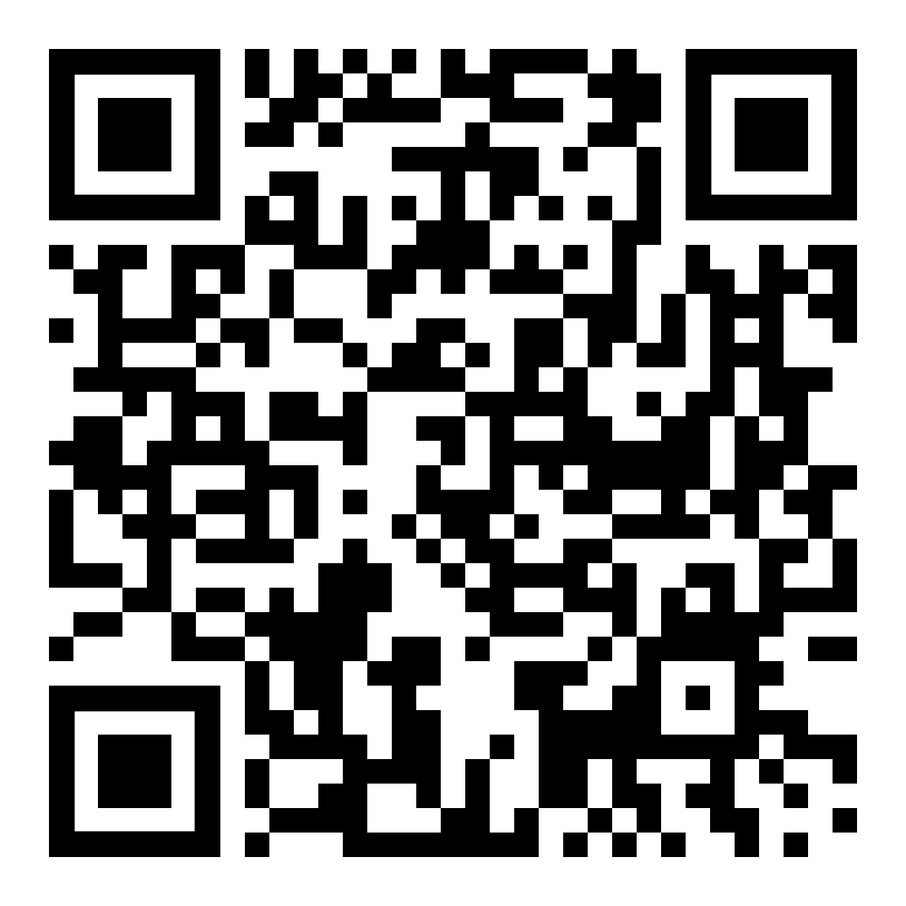
Scheinerwerb/Klausur
Verbundklausur der Nervenheilkundlichen Fächer
(Fach: Neurologie, Psychiatrie, Psychosomatik)
Prüfungstermin:
Oktober 2025 (genaues Datum und Uhrzeit werden noch bekannt gegeben)
Prüfungsort:
Hs ZIM und CUK (genaue Einteilung bitte der Homepage des Studiendekanats entnehmen)
Art der Prüfung:
MC-Prüfung (insgesamt 110 Fragen: 50 Fragen Neurologie, 40 Fragen Psychiatrie, 20 Fragen Psychosomatik)
Zulassungsvoraussetzungen für die Prüfung:
Teilnahme am Blockpraktikum
Veranstaltungen des Leistungsnachweises:
Vorlesung + Blockpraktikum
Empfohlene Literatur (Neurologie):
Mattle, Mumenthaler: Kurzlehrbuch Neurologie, Thieme Verlag, 4. vollständig überarbeitete Auflage 2015
Sitzer, Steinmetz: Neurologie hoch2, Urban und Fischer Verlag, 1. Auflage 2018
Sitzer, Steinmetz: Lehrbuch Neurologie, Urban und Fischer Verlag, 2. Auflage 2024
Hinweise:
Bei Nichtbestehen der Prüfung in einem Fach muss in diesem eine Nachprüfung als mündliche Prüfung absolviert werden. Die genauen Termine zu Nachprüfungen und zur Klausureinsicht werden gesondert mitgeteilt.
Fragen?
gerne auch:
matthias.wittstock@med.uni-rostock.de
oder
direktion.neurologie@med.uni-rostock.de
6
Notes:
6

